Slide 1
Школьное питание и психоэмоциональное состояние младшего школьника

Slide 2
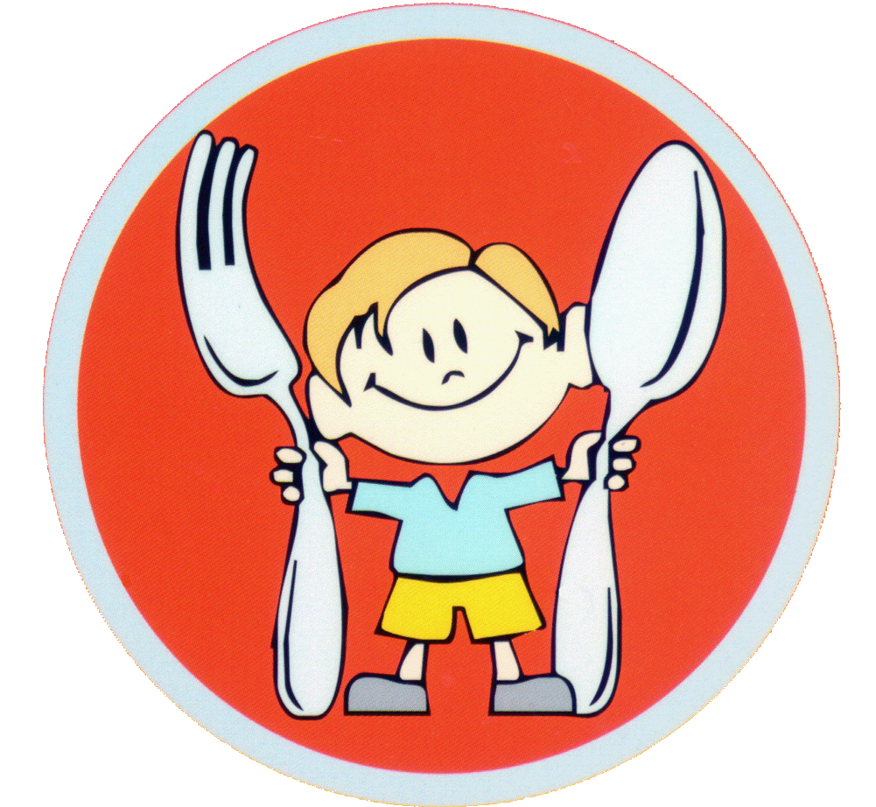

Slide 3
Актуальность работы состоит в том, что школьное питание младшего школьника, его режим, сбалансированность питательных веществ является необходимой составляющей здорового образа жизни и как один из факторов выработки навыков правильного пищевого поведения. Также актуальность определятся ещё одним фактором – влияние школьного питания на психоэмоциональное состояние младшего школьного.
Цель работы: изучить понятие «питание» и влияние школьного питания на психоэмоциональное состояние младшего школьника.
Задачи настоящей работы: изучить особенности питания младшего школьника, его значимость в жизнедеятельности младшего школьника.
Объект изучения: психоэмоциональное состояние младшего школьника в режиме школьного питания.

Slide 4
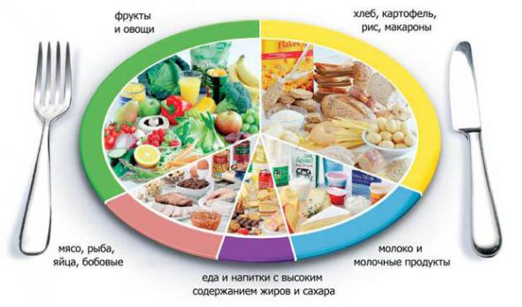

Slide 5
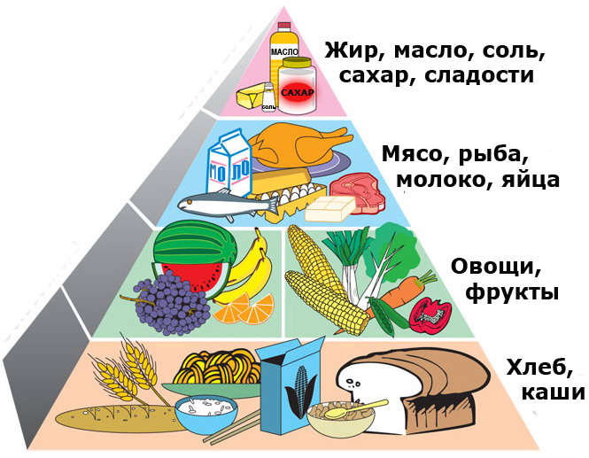

Slide 6


Slide 7
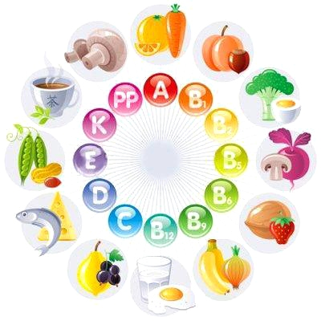

Slide 8
Те вещества, которые входят в состав органов и тканей всякого организма, т.е белки, жиры, углеводы, минеральные соли, витамины и вода, должна быть в рационе в достаточном количестве и в определенных соотношениях так как недостаток или избыток одного из них может повести к нарушению в развитие организма.

Slide 9
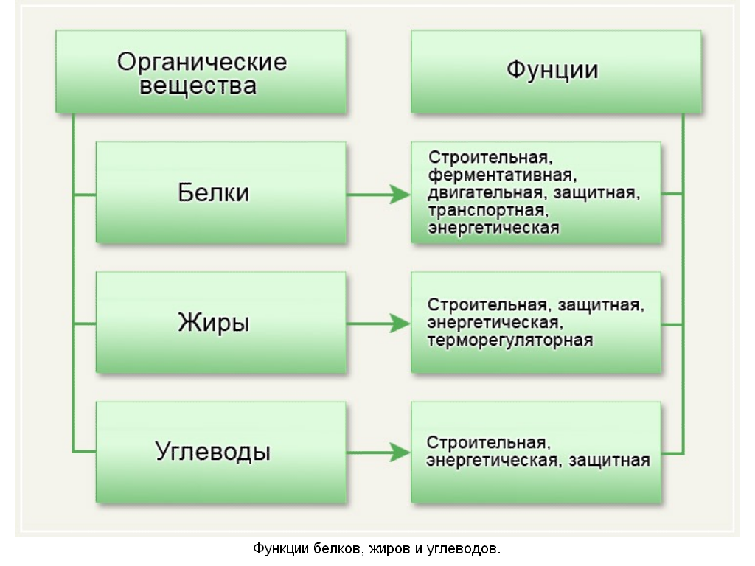

Slide 10
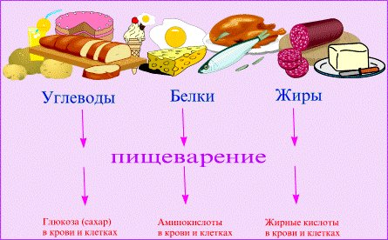

Slide 11
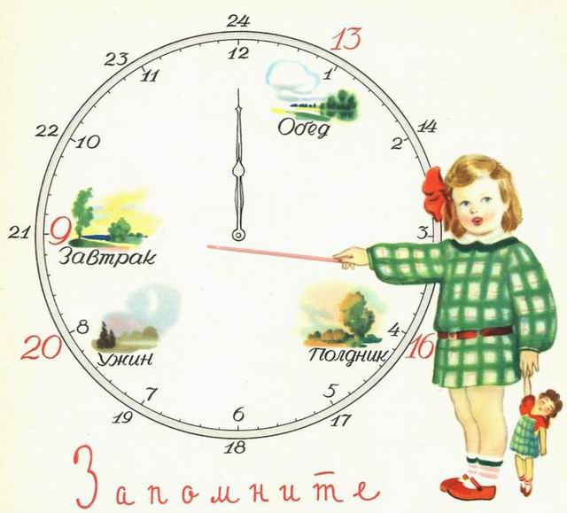

Slide 12
Типовой режим питания школьников при обучении в первую смену
07.30 - 08.00 Завтрак дома
10.00 - 11.00 Горячий завтрак в школе
12.00 - 13.00 Обед дома или в школе
19.00 - 19.30 Ужин дома

Slide 13

Психоэмоциональное состояние школьника - это область наших эмоций и чувств.

Slide 14
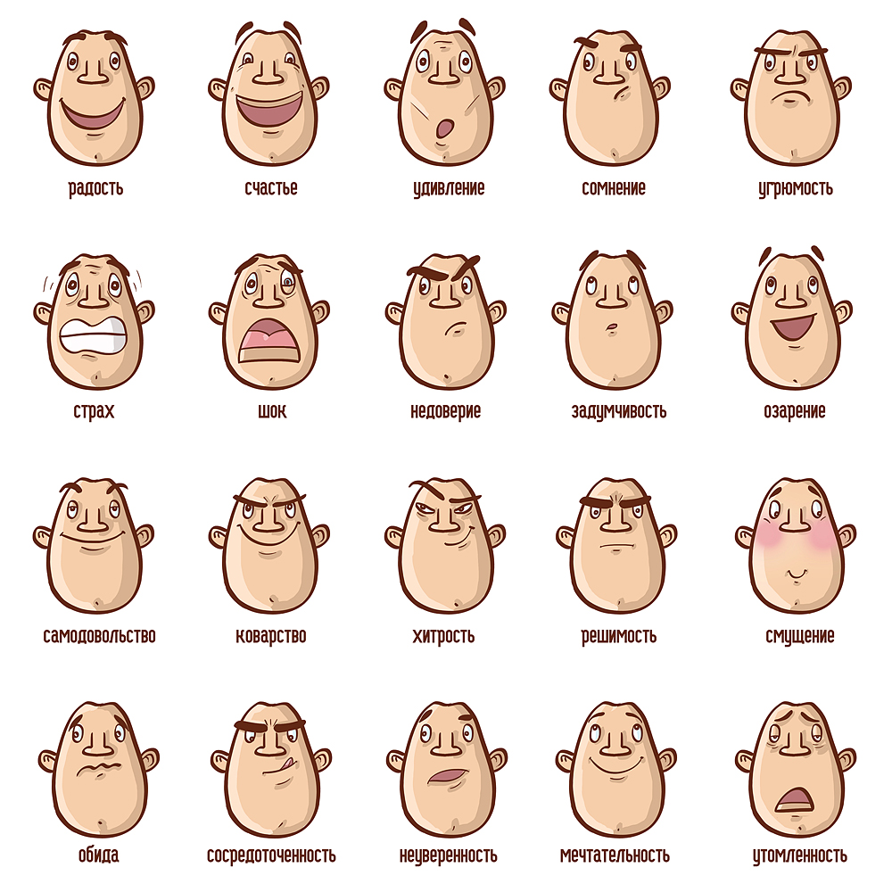

Slide 15
Классификация человеческих ощущений
зрительные;
слуховые;
осязательные (тактильные);
обонятельные;
вкусовые.

Slide 16
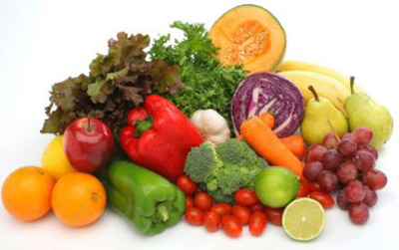
Каждый продукт имеет свой цвет, и из этого можно вывести его полезные свойства и влияние на настроение. Так, например, если в данный момент хочется поднять настроение, то можно скушать что-нибудь яркое, если надо успокоиться – взять продукты нейтральных цветов. Можно скорректировать собственное состояние с помощью еды.

Slide 17
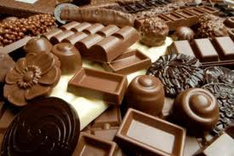
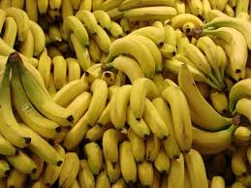

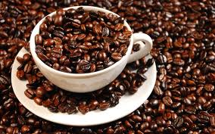
«Вы счастливы!»

Slide 18
Результаты анкеты САН табл.1
 | До завтрака | После завтрака | Спустя 1 урок после завтрака
Самочувствие | 57,3 | 55,6 | 57,96
Активность | 49,5 | 49,1 | 51,63
Настроение | 57,45 | 56,1 | 57,89

Slide 19
Результаты анкеты САН табл.2
 |  | Самочувствие | Активность | Настроение
Мальчики | До завтрака | 56,79 | 49,86 | 57,14
 | После завтрака | 53,64 | 50,28 | 55,36
 | Спустя 1 урок после завтрака | 57,98 | 51,86 | 57,98
Девочки | До завтрака | 55,87 | 48,87 | 58,0
 | После завтрака | 55,83 | 47,88 | 56,88
 | Спустя 1 урок после завтрака | 56,88 | 49,88 | 57,58

Slide 20
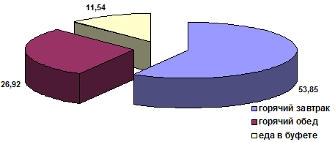
Какой из видов питания ты предпочитаешь?

Slide 21
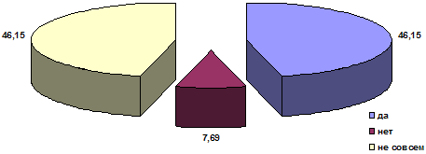
Устраивает ли тебя школьное меню?

Slide 22
Какие блюда и изделия из меню нашей столовой ты не любишь?
Не любят рыбу 34,62%, рис 19,23%, овощное рагу 15,38%, каши 11,54%.
Какие блюда и изделия тебе нравятся из предлагаемого меню?
Нравится лапша с сосиской (жареной колбасой, котлетой, курицей) – 42,31% обучающимся, свекольник и др. супы – 26,92%, каши и плов – 11,54%. Всего 7,69% ответили, что им нравится молочный суп.
Чтобы ты хотел добавить в меню?
Хотели бы добавить чипсы, пиццу, жареный картофель, творог, голубцы.

Slide 23
Для учащихся:
Старайся есть разнообразную пищу, содержащую все необходимые ингредиенты. При разнообразной пище и правильной кулинарной обработке продуктов организм получает вполне достаточное количество витаминов.
Придерживайся определенного режима питания и тогда ты будешь здоровее и крепче.
Больше двигайся и умей управлять своими эмоциями, используй знания такой науки, как психокулинария.
Преимущественно используй растительную пищу (злаки, овощи, фрукты) и молочные продукты (йогурт, творог и т. д ).
Обязательно соблюдай режим питания, бесконечные перекусы способствую нарушению деятельности желудочно-кишечного тракта, что может быть следствием снижения настроении, самочувствию и активности.

Slide 24
Для учителей:
После приема пищи не рекомендуется ставить в расписание сложные предметы, такие как русский язык и математика.
Во время школьных завтраков в непринужденной форме, через беседу и собственную манеру поведения прививать учащимся навыки правильного поведения за столом.

Slide 25
Для родителей:
Необходимо в утреннее время дома легкие завтраки.
Ограничивать употребления кофе, шоколада т.к. они действуют на нервную систему.
Приучить детей к овощным блюдам т.к. лучшей усвояемости белка способствуют овощи.
Не отказываться от горячих завтраков, они обязательны для детей, т.к. они обеспечивают более длительное сохранение работоспособности учащихся и оказывают влияние физическое развитие, психоэмоциональное состояние.
Соблюдать режима питания дома.

Slide 26


